Slide 1


短距离无线通信专题实验
实验6—网络通信基础及综合设计实验
教师：电信学部信通学院陈伟
邮箱：chw@mail.xjtu.edu.cn
办公室：西一楼529

Slide 2
网络通信基础
要想让两台计算机进行通信，必须使它们采用相同的信息交换规则。我们把在计算机网络中用于规定信息的格式以及如何发送和接收信息的一套规则称为网络协议（network protocol）或通信协议（communication protocol）。
为了减少网络协议设计的复杂性，网络设计者并不是设计一个单一、巨大的协议来为所有形式的通信规定完整的细节，而是采用把通信问题划分为许多个小问题，然后为每个小问题设计一个单独的协议的方法。这样做使得每个协议的设计、分析、编码和测试都比较容易。
分层模型（layering model）是一种用于开发网络协议的设计方法。本质上，分层模型描述了把通信问题分为几个小问题（称为层次）的方法，每个小问题对应于一层。

Slide 3
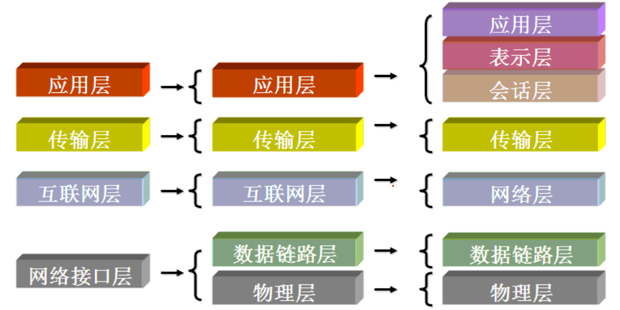
TCP/IP 4层模型
OSI 7层模型

Slide 4
TCP 协议
传输控制协议 TCP 是(transmission control protocol)专门用于在不可靠的因特网上提供可靠的、端对端的字节流通信的协议。通过在发送方和接收方分别创建一个称为套接字（socket）的通信端口就可以获得 TCP 服务。所有的 TCP 连接均是全双工的和点到点的。

Slide 5
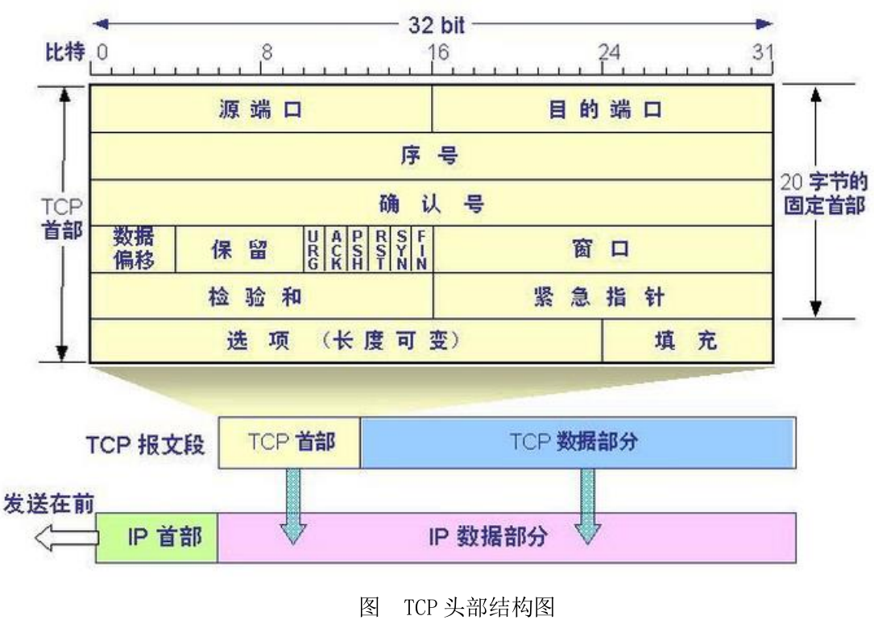

Slide 6
TCP 实体所采用的基本协议是滑动窗口协议。
当发送方传送一个数据报时，它将启动计时器。当该数据报到达目的地后，接收方的 TCP 实体向回发送一个数据报，其中包含有一个确认序号，它等于希望收到的下一个数据报的顺序号。
如果发送方的定时器在确认信息到达之前超时，那么发送方会重发该数据报。

Slide 7
UDP 协议
无连接的传输协议 UDP（user data protocol）。 UDP 使用底层的因特网协议来传送报文，提供与 IP 一样的不可靠的、无连接的数据报传输服务。
它不使用确认信息对报文的到达进行确认，不对收到的数据报进行排序，也不提供反馈信息来控制机器之间传输的信息流量。UDP 通信的可靠性方面的工作，包括报文的丢失、重复、乱序等现象，由使用 UDP 的应用程序来承担。

Slide 8
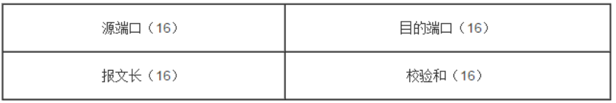
一个 UDP 数据报包括一个 8 字节的头和数据部分。报头的格式如图所示，它包括四个长为 16 比特的字段。
源端口和目的端口的作用与 TCP 中的相同，是用来标明源端和目的端的端口号。UDP 长度字段指明包括 8 个字节的头和数据在内的数据报长度。UDP 校验和字段是可选项，用于纪录 UDP 头、UDP 伪头、用户数据三者的校验和。

Slide 9
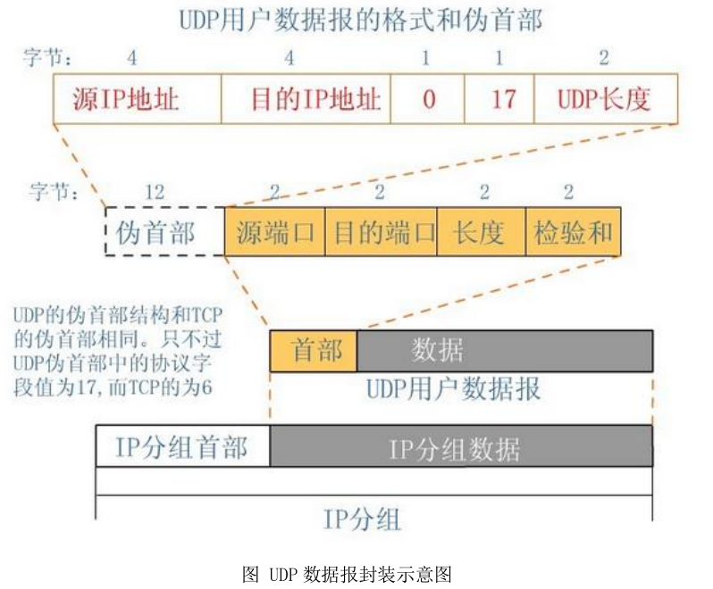

Slide 10
Socket 套接字
Socket 是应用层与 TCP/IP 协议族通信的中间软件抽象层，它是一组接口。在设计模式中，Socket 其实就是一个门面模式，它把复杂的 TCP/IP 协议族隐藏在 Socket 接口后面，对用户来说，一组简单的接口就是全部，让 Socket 去组织数据，以符合指定的协议。

Slide 11
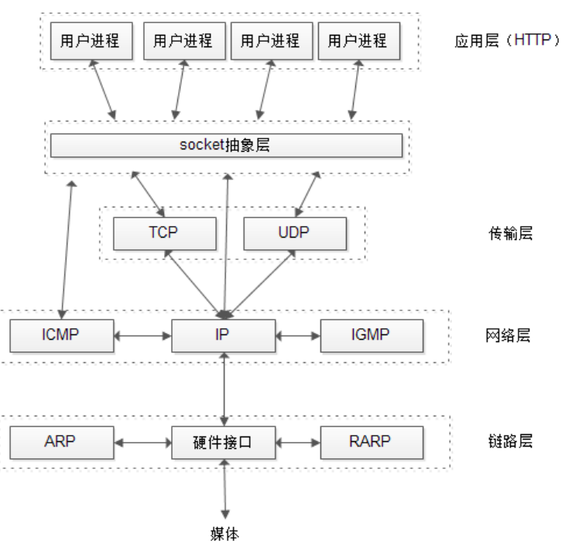

Slide 12
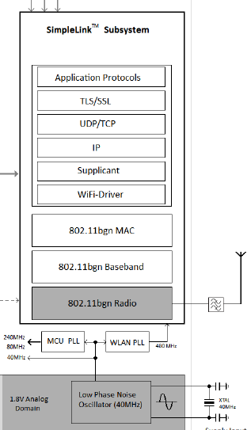
CC3200 Wi-Fi
几个需要理解的概念：
Station
AP
IP地址
子网掩码
网关
TCP/IP协议栈
TCP、UDP
端口号

Slide 13
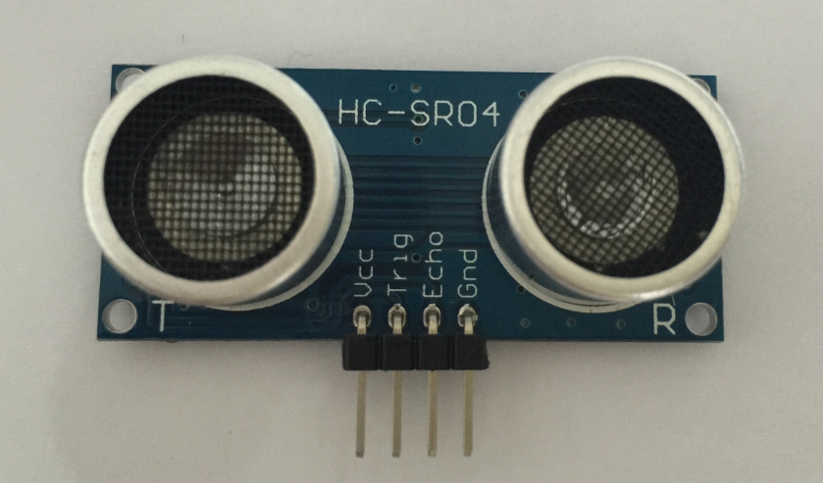
超声测距传感器
Vcc、 Trig（控制端）、 Echo（接收端）、 Gnd

Slide 14
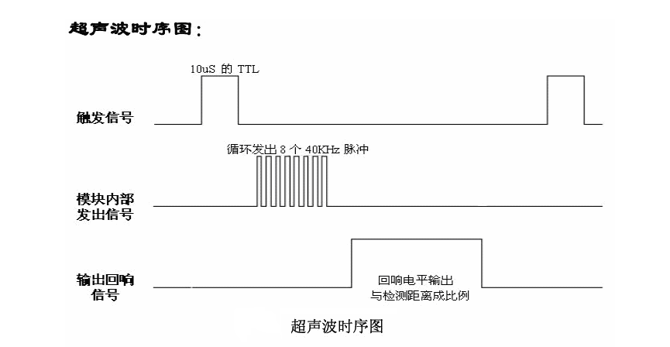
超声测距传感器工作原理
(1)采用IO触发测距，给至少10us的高电平信号,实际40-50uS效果好。
(2)模块自动发送8个40khz的方波。
(3)有信号返回，通过IO输出一高电平，高电平持续的时间就是超声
波从发射到返回的时间。
(4)测试距离=(高电平时间*声速(340M/S))/2。
请大家注意：超声测距传感器用实验板上的3.3V工作，不要接到5V上，接5V会烧单片机管脚。

Slide 15
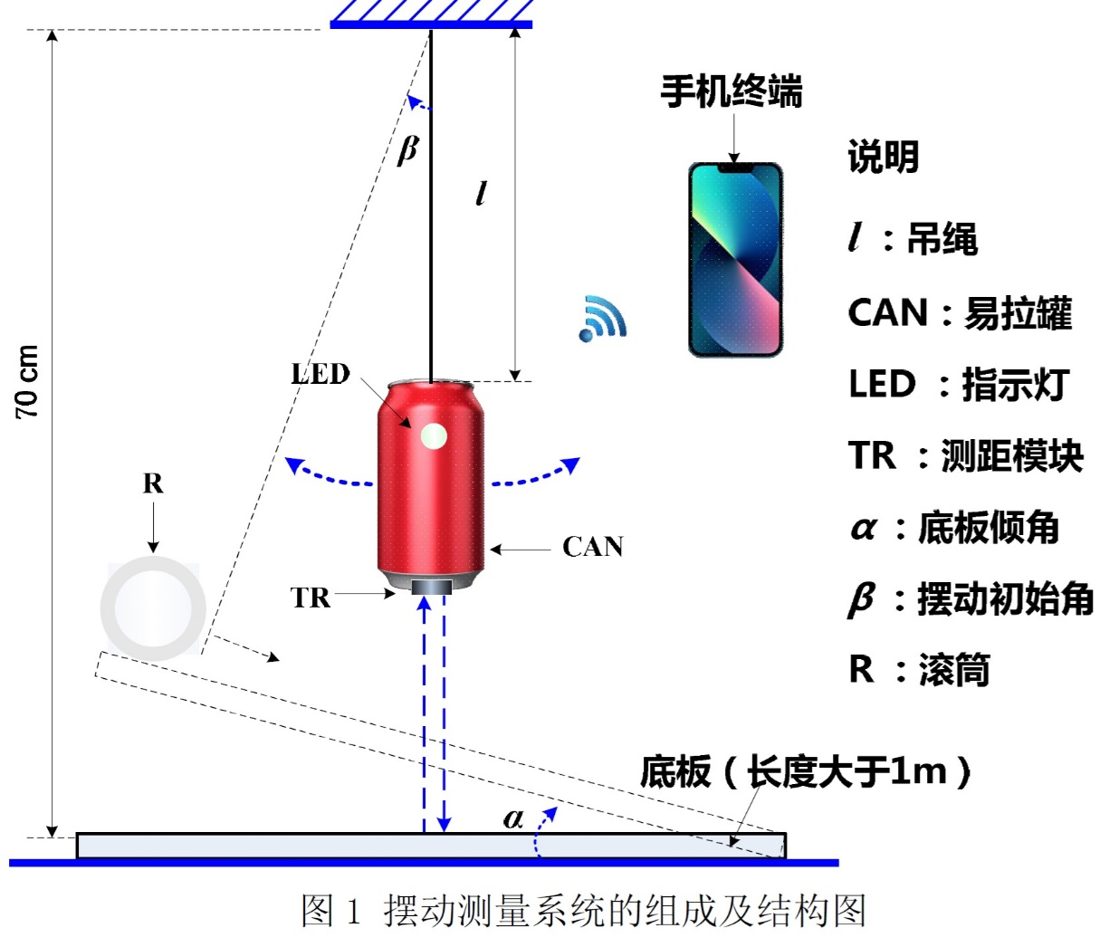
2025年陕西省大学生电子设计竞赛九校联赛题 摆动测量系统（C 题）
题目中测量系统不需要易拉罐外壳，蓝牙改为WIFI，手机终端扩展为手机终端或电脑，可以采用充电宝或外部供电，发挥部分2可以不做。

Slide 16
短距离无线通信实验
实验1-短距离无线通信简介及按键控制跑马灯
实验2-串口控制LED灯亮度
实验3-通过I2C读取传感器信息
实验4-WiFi基础与基本连接
实验5-基于WiFi的UDP、TCP传输
实验6-网络通信基础及综合设计实验

Slide 17
实验6综合设计
综合设计实验1：编写程序，使 CC3200板卡同PC机（或笔记本）之间能进行基于WIFI的TCP或UDP的数据传输。实现CC3200板上的按键状态、温度信息、三个方向的加速度信息、超声测距传感器的距离信息通过WIFI传输到PC机（或笔记本）上并合理显示；PC机可以通过WIFI控制CC3200板上LED亮度。自由发挥，完成的功能越强、对程序讲述的越好、成绩会越高。
综合设计实验2：2025年陕西省大学生电子设计竞赛九校联赛题摆动测量系统（C 题）（题目调整见前述）
综合实验1和综合实验2中选一个完成即可。综合实验2没有参考程序，需要自己根据资料编写程序实现功能，难度较大。选综合实验2的同学可以得较高的分。

Slide 18
实验报告格式及要求
实验报告内容及要求（6个实验的报告写在1个word文件和PDF文件里）
一、封面内容
1、标题：ARM单片机应用专题实验报告
2、姓名、学号、班级
3、实验指导教师
4、实验地点
5、联系电话
二、目录
三、正文内容(每个实验都需要写)
1、每个实验题目（章节名）；
2、每个实验实验内容说明；
3、每个实验所实现的功能及程序说明、程序流程图等。请注意在实验过程中保存运行效
果图片、展示界面等，这些可展示在实验报告中。
四、实验总结：通过ARM单片机应用专题实验，你有哪些收获？实验中遇到的问题及思考。
每个实验（共6个实验）都要有正文部分。实验报告模板可下载教务处本科毕业设
计（论文）模版，在这此基础上进行一定简化。实验报告成绩和最后的综合实验成绩占
总成绩的比重较大，请认真撰写实验报告。实验报告只需在思源学堂上提交电子版。

Slide 19
注意事项
最后成绩是6个实验的验收成绩和实验报告成绩，共7个成绩的加权平均，同学们一定要参加每个实验验收并提交实验报告，否则实验成绩会不及格。第8次实验时，所有同学归还CC3200实验板和所借的传感器等模块。
实验报告只需要提交电子版，不需要再提交纸质版。实验报告禁止抄袭！实验报告应从几个短距离无线通信实验所实现功能的角度以展示实验结果和程序讲述分析为主。报告中不要大幅粘贴源程序，大幅粘贴源程序要扣分。实验报告同时提交报告的WORD版和PDF版，文件名分别为：2026短距离无线通信专题实验_班级_姓名.doc；2026短距离无线通信专题实验_班级_姓名.pdf。
2种格式的电子版实验报告和实验6的工程（包含可编译运行的源代码），请压缩成一个ZIP文件（可先把整个实验6的工程压缩为一个文件，再和2种格式的实验报告压到一起），文件名为：2026短距离无线通信专题实验_班级_姓名.ZIP。实验报告电子版和实验6的工程（包含可编译运行的源代码）在思源学堂平台上提交。
提交报告截至日期为第8次实验结束1周后第12周周日（5月24日）晚上24点。

Slide 20

谢谢！

